Slide 1
网络安全技术

Slide 2
第二章
密码学--安全协议

Slide 3



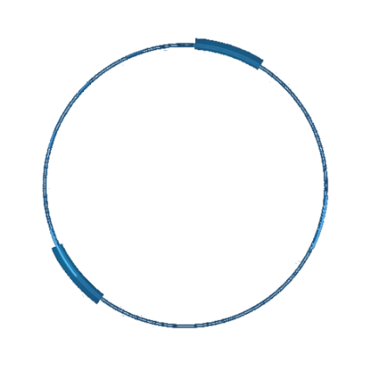
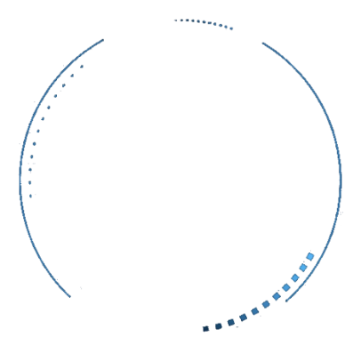
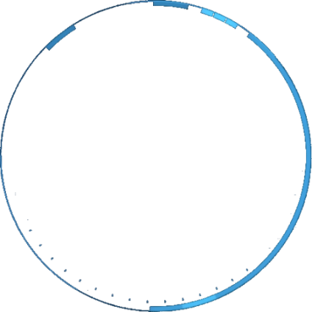
安全协议概述
认证协议
秘密共享
目 录
阈下信道
零知识证明
位承诺

Slide 4
安全协议概述
协议是什么
  两个或两个以上的参与者为完成某项特定任务而采取的一系列步骤
在日常生活中，几乎所有的事情都有非正式的协议
  电话订货
  下棋、玩扑克
  选举投票
没有人认真考虑过这些协议，它们随时间的推移而发展，人们都知道怎样使用它们，而且它们也很有效

Slide 5
安全协议概述
协议的主要特点
  协议自始至终是个有序的过程，每个步骤必须执行，在前一步没有执行完之前，后面的步骤不可能执行
  协议至少需要两个参与者
  通过协议必须能够完成某项任务

Slide 6
安全协议概述
协议的其他特点
  参与者必须了解协议，并且预先知道所要完成的所有步骤
  参与者必须同意遵循协议
  每一步必须明确定义，并且不会引起误解
  必须是完整的，对每种可能的情况必须规定具体的动作

Slide 7
安全协议概述
协议的复杂性
  协议必须把所有不利的条件事先都估计到，而不能假定一切都是正常的和非常理想的。
  看一个协议是否正确，不能光看在正常情况下是否正确，而且还必须非常仔细地检查这个协议能否应付各种异常情况。

Slide 8
这样的协议无法实现！
安全协议概述
明日正午进攻，如何？
同意
收到“同意”
…
…
…
收到：收到“同意”
…
…
…

Slide 9
安全协议概述
结论
  这样无限循环下去，两边的蓝军都始终无法确定自己最后发出的电文对方是否已经收到。
  没有一种协议能使蓝军 100% 获胜。
Notes:
《庄子·盗跖》：“尾生与女子期于梁（桥）下，女子不来，水至不去，抱梁柱而死。”
春秋时，鲁国曲阜有个年轻人名叫尾生，与圣人孔子是同乡。尾生为人正直，乐于助人，和朋友交往很守信用，受到四乡八邻的普遍赞誉。有一次，他的一位亲戚家里醋用完了，来向尾生借，恰好尾生家也没有醋，但他并不回绝，便说：“你稍等一下，我里屋还有，这就进去拿来。”尾生悄悄从后门出去，立即向邻居借了一坛醋，并说这是自己的，就送给了那位亲戚。孔子知道这件事后，就以乡里老大的身份，批评尾生为人不诚实，有点弄虚作假。尾生却不以为然，他认为帮助别人是应该的，虽然说了谎，但出发点是对的，谎言不也有美丽的吗？
后来，尾生迁居梁地（今陕西韩城南）。他在那里认识了一位年轻漂亮的姑娘。两人一见钟情，君子淑女，私订终身。但是姑娘的父母嫌弃尾生家境贫寒，坚决反对这门亲事。为了追求爱情和幸福，姑娘决定背着父母私奔，随尾生回到曲阜老家去。那一天，两人约定在韩城外的一座木桥边会面，双双远走高飞。黄昏时分，尾生提前来到桥上等候。不料，六月的天气说变就变，突然乌云密布，狂风怒吼，雷鸣电闪，滂沱大雨倾盆而下。不久山洪暴发，滚滚江水裹挟泥沙席卷而来，淹没了桥面，没过了尾生的膝盖。
城外桥面，不见不散，尾生想起了与姑娘的信誓旦旦；四顾茫茫水世界，不见姑娘踪影。但他寸步不离，死死抱着桥柱，终于被活活淹死。再说姑娘因为私奔念头泄露，被父母禁锢家中，不得脱身。后伺机夤夜逃出家门，冒雨来到城外桥边，此时洪水已渐渐退去。姑娘看到紧抱桥柱而死的尾生，悲恸欲绝。她抱着尾生的尸体号啕大哭。阴阳相隔，生死一体，哭罢，便相拥纵身投入滚滚江中，谱写了中国文学史上第一幕惊心动魄的爱情悲剧……
此事《汉书·古今人表》、《艺文类聚》等书均有载。《史记·苏秦传》更以“孝如曾参，廉如伯夷，信如尾生”誉之。后人遂用“尾生之信”、“尾生抱柱”等喻指人坚守信约，忠诚不渝。三国·魏·嵇康《琴赋》：“比干以之忠，尾生以之信。”《玉台新咏·古诗八首》：“朝登津梁上，褰裳望所思。安得抱柱信，皎日以为期？”李白《长干行》：“常存抱柱信，岂上望夫台。”汤显祖《牡丹亭》：“尾生般抱柱正题桥，做倒地文星佳兆。”
“伤心桥下春波绿，曾是惊鸿照影来。”（陆游《沈园二首》）反观新新人类的“不求天长地久，但求曾经拥有”的婚恋观，不亦如同儿戏乎？□吴咏青

Slide 10
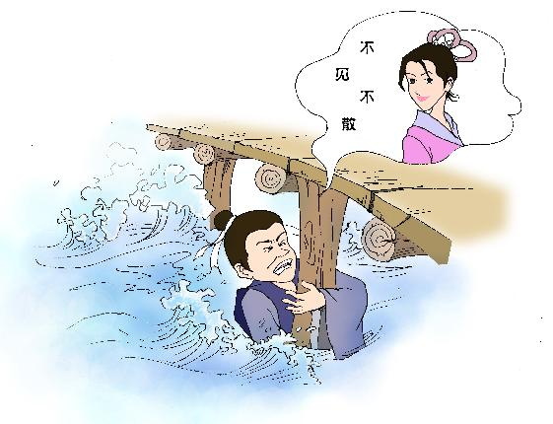
失败协议举例
安全协议概述
《庄子·盗跖》：尾生与女子期于梁下，女子不来，水至不去，抱梁柱而死。

Slide 11
安全协议概述
安全协议是什么
  又称密码协议
  是使用密码技术完成某项特定任务，并满足安全需求的协议。
在安全协议中，经常使用对称密码、公钥密码、Hash函数、伪随机序列发生器等密码工具。

Slide 12
安全协议的安全性要求
安全协议概述
机密性
完整性
认证性
非否认性
公平性
匿名性
…
这些要求根据应用场合不同进行组合

Slide 13
安全协议的应用
安全协议概述
电子商务
  信用卡交易
  数字现金, 电子支票, 电子货币
  电子拍卖
  网上银行
电子政务
电子选举
…

Slide 14
安全协议中的角色
安全协议概述
协议参与者
攻击者
  内部/外部攻击者
  被动/主动攻击者
可信第三方(TTP)
  用户都信任的实体，通常与每个用户共享密钥
  功能是使用户之间确认彼此身份或共享会话密钥

Slide 15
Dolev-Yao攻击者模型
安全协议概述
在设计和分析安全协议时，必须明确一点：
  攻击者能做哪些事，不能做哪些事
下面给出Dolev-Yao定义的攻击者模型
攻击者能做到的事：
  能截获经过网络的任何消息
  以合法参与者身份，发起与任何用户的对话
  有机会成为任何主体发出消息的接收者
  能够冒充任何别的主体给任意主体发消息

Slide 16
Dolev-Yao攻击者模型 (续)
安全协议概述
攻击者不能做到的事：
  不能猜到从足够大的空间中选出的随机数
  没有正确的密钥，不能由给定的密文恢复出明文；也不能从给定的明文构造出正确的密文
  不能从公钥计算出相应的私钥
  不能控制计算环境中的许多私有区域，如离线的存储器

Slide 17
安全协议概述
在现实世界中，
  你会交给陌生人一叠现金替你买东西吗？
  你没看到别人洗牌和发牌，会和他玩三国杀吗？
  没有匿名的保证，你会在选举中投反对票吗？
网络上的协议参与者可能是完全信任的人，也可能是攻击者和完全不信任的人。
假设使用网络的人都是诚实的想法，是天真的。天真的想法还有：
  假设网管是诚实的，假设网络设计者是诚实的。

Slide 18
安全协议设计与分析的困难性
安全协议概述
困难性在于
  安全目标本身的微妙性
    表面上十分简单的目标，实际上十分微妙
  运行环境的复杂性
    实际上,当安全协议运行在一个十分复杂的公开环境时,攻击者处处存在
  攻击者模型的复杂性
    必须形式化地描述攻击者的能力，对攻击者和攻击行为进行分类和形式化的分析
  安全协议本身具有“高并发性”

Slide 19
好的安全协议应满足的条件
安全协议概述
满足目标(应用目标,安全目标)
易于实现
各参与者所需计算量小、存储量小
通信负载小(延迟小,占用带宽小)
交互轮数少

Slide 20
安全协议的设计原则
安全协议概述
设计目标明确，无二义性；
安全性与具体采用的密码算法无关；
最好应用描述协议的形式化语言，对安全协议本身进行形式化描述；
通过形式化分析方法证明安全协议能够实现设计目标；
保证重要消息的新鲜性,防止重放攻击；

Slide 21
安全协议概述
尽量采用异步方式，避免采用同步时钟(时戳)方式；
具有抵抗常见攻击的能力；
进行运行环境的风险分析,作尽可能少的初始安全假设；
实用性强，可用于各种网络的不同协议层；
尽可能减少密码运算，以降低成本,扩大应用范围。

Slide 22
9.2 认证协议
认证是一个过程，通过该过程，一个实体向另一个实体证明自己声称的某种属性。
  前者声称具有某种合法权利，可以进入后者的系统，或者使用后者提供的服务
  后者通过认证，确信前者确实拥有该权利。

Slide 23
认证协议
认证包括
  实体认证 (身份认证)
    确认对方的真实身份
  数据源认证 (消息认证)
    确认消息的完整性
    确认消息发送者的身份
    确认消息的新鲜性

Slide 24
认证协议
实体认证还可分为
  单向认证：通信一方认证另一方的身份
  双向认证：通信双方彼此认证对方身份
通常，在认证过程中，双方除了确认身份以外，还会共享一个会话密钥，以保护后续的通信。

Slide 25
实体认证
实体认证，又称身份认证
目的
  向别人证明你是谁？
  弄清楚他是谁？
方法
  他有什么特征？他知道/拥有什么可用于识别他的东西

Slide 26
实体认证
方法分类
  Know sth：声称者证明他知道某事或某物
    口令、密钥、暗号……
  Have sth：声称者证明他拥有某事或某物
    身份证、护照、IC卡、令牌……
  Be sth：声称者展示自身的某些不变特性
    指纹、虹膜、DNA……

Slide 27
1. Know sth
实体认证
口令是最常用的认证机制，但安全性较差
  易受到泄露、猜测、窃听、社会工程学等形式的攻击
什么是弱口令？
  短口令，常见单词，生日、电话号码……，系统预设口令

Slide 28
实体认证
口令空间
口令管理措施
  口令应具有一定的长度，包含多种字符类型
  口令不应使用易猜测的数字或字母组合
  口令应具有一定的生存期
  口令不应使用一定时间内的历史口令
  用户登录不同系统应使用不同的口令
  系统应设定口令登录失败次数限制
口令时间
口令保护

Slide 29
基于口令的认证机制
实体认证
与“基于口令的加密(PBE)” 的区别
  PBE：利用口令推导出密钥
  基于口令的认证：利用口令进行实体认证
    例如：登录电子邮箱、进入网上银行…

Slide 30
实体认证
需解决的关键问题：口令的存储
直接明文存储口令
一旦得到存储口令的数据库，就可得到全体人员的口令。
风险很大！！！
常用解决方法
  Needham口令认证协议(利用Hash函数存储口令)
  一次性口令机制
  ……

Slide 31
Needham口令认证协议
实体认证
原理
  利用Hash函数存储口令，防范攻击者偷取数据库后得到口令
简单有效，广泛应用于各种系统中
  UNIX：使用DES代替Hash函数
  Discuz！
  ……

Slide 32


实体认证
username
password
H
数据库
用户名
口令散列值
zhang
xtR$^42@
比较
Alice
6tT$^2%%
Alice
6tT$^2%%
…
…
缺点
  无法防范攻击者在线窃听口令
  无法防范离线字典攻击

Slide 33
一次性口令机制
实体认证
为防范在线窃听口令，可使用一次性口令机制
  每次认证使用不同的口令
要求用户和系统共享很多口令
但管理和保护大量的口令在技术上很困难
为克服这一缺点，Lamport提出利用多次Hash的方法实现一次性口令机制

Slide 34
Lamport的一次性口令机制
实体认证
计算完销毁
方法举例
  系统保存P100
  用户保存P99、P98、P97……
  认证过程
    用户提交P99
    系统计算
      if（P100 == Hash(P99)）
      { 验证通过;
      保存P99;
      }
    用户丢弃P99
初始秘密值w
P1=H(w)
用户保存
P2=H(P1)
P100=H(P99)
系统保存

Slide 35
实体认证
Lamport方案的缺点
  必须保持同步
  但可能因为不可靠信道或死机出现丢失同步的情况(有可能是攻击者的破坏所致)

Slide 36
安全传输口令：利用SSL建立安全信道
实体认证
在WEB应用中，可以利用SSL建立安全信道，再进行基于口令的认证
方法
  先使用HTTPS协议，与服务器建立安全连接(服务器必须支持HTTPS)
  再将用户名和口令传送到服务器进行认证
应用方便，安全保护对用户透明
  比如：用浏览器登录电子邮件服务器

Slide 37


实体认证
点击“登录”，浏览器地址栏会闪过一个以“https”开头的地址，这说明正用SSL安全连接传送用户名和口令

Slide 38
EKE协议
实体认证
加密的密钥交换(EKE)协议
  Bellovin和Merritt提出的极具吸引力的协议
  可以抵抗在线口令窃听、离线字典攻击

Slide 39
实体认证
Alice, E_{PWD}(pk)
E：对称加密
E：公钥加密
E_{PWD}(E_{pk}(K))
EKE的独创性在于前两轮：
  第①轮中，pk是随机选择的，是一次性随机串。
  第②轮中，利用双重加密包含另一个一次性随机串：会话密钥K
  K和pk实际起到salt的作用，通过加密将PWD隐藏起来
  挑战-应答机制中使用的随机数，同样很好的隐藏了K
  注意：如果pk不是一次性的，存在安全问题
E_{K} (R_{A})
E_{K} (R_{A},R_{B})
挑战-应答机制
E_{K} (R_{B})
利用K保护此后的通信
Alice随机产生公钥pk(注意pk不公开，只是为了利用公钥加密)，并用口令PWD加密
服务器用PWD解密得到pk，产生对称密钥K，并用pk及PWD加密K
从第③轮开始，双方利用K保护，进行挑战-应答机制

Slide 40
实体认证
对EKE可能的攻击有以下几种
  分析窃听到的消息，意图获得PWD
    PWD和协议中传输的消息是统计独立的
    意味着PWD对窃听者的安全是一种信息论意义上的，故而攻击者无法进行离线的口令攻击
  直接猜测PWD
    这种攻击无法防止，但通常是无效的
  主动攻击
    攻击者将会以很大概率被参与者识破

Slide 41
2. Have sth
实体认证
存储卡：在磁卡上保存用户信息；与PIN配合使用
智能卡：由一个或多个集成电路芯片组成，包含CPU和存储器，具有数据存储能力和逻辑处理功能

Slide 42
3. Be sth
实体认证
生物特征
  指纹、掌纹、虹膜、视网膜、手形、面部特征、声音特征
动态特征
  签名特征
  键盘特征

Slide 43
对认证协议的典型攻击
中间人攻击
旧消息重放
交错攻击
平行会话攻击
……

Slide 44
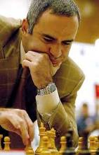
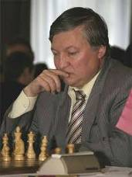

1. 中间人攻击
对认证协议的典型攻击
该攻击本质上是广为人知的“国际象棋大师问题”，攻击目标是缺少认证的通信协议
方法：攻击者将自己伪装于用户之间进行通信。
我可以战胜他俩中的一个，或至少和他俩平手
Castle
Castle
Check
Check
卡斯帕罗夫
Little girl
卡尔波夫

Slide 45
2. 旧消息重放
对认证协议的典型攻击
方法
  重新发送以前协议运行时捕获的消息
旧消息重放攻击举例
  攻击的安全协议：Needham－Schroeder协议
  协议目的：利用与TTP共享的对称密钥，实现双向认证及密钥交换。

Slide 46

对认证协议的典型攻击
TTP
Alice,Bob,R_{A}
攻击者重放的旧消息。
他不知道TB，但假设他
已破译获得了以前的
密钥K’
E_{TA}(R_{A}, K, Bob, E_{TB}(K,Alice))
E_{TB}(K,Alice)
伪装成Bob
伪装成Alice
E_{K}(R_{B})
E_{TB}(K,Alice)
E_{TB}(K’,Alice)
E_{K}(R_{B}-1)
E_{K’}(R_{B})
用K保护此后的通信
E_{K’}(R_{B}-1)
用K’保护此后的通信
TA和TB分别是Alice和Bob与TTP共享的对称密钥

Slide 47
对认证协议的典型攻击
要抵抗旧消息重放，必须保证消息的新鲜性
什么是新鲜性
  对于消息：是否在有效期内
    消息是否新鲜，取决于应用对时间的要求
      Enigma：日密钥加密的一天内的消息
      实时通信：几秒内的消息
  对于参与者：对方是否是你当前希望通信的人 (又称主体活现性)

Slide 48
对认证协议的典型攻击
保证新鲜性的基本技术
  时间戳机制
  挑战-应答机制(利用随机数)

Slide 49
时间戳机制
对认证协议的典型攻击
将时间戳和消息一起发送，接收者检查时间戳是否在有效期内
优点
  双方无需实时在线通信，适用于不涉及交互的应用
    比如，电子邮件
缺点
  双方必须保持时钟同步，并需要对时钟进行安全保护，要做到这点有时很困难。

Slide 50
挑战-应答机制
对认证协议的典型攻击
方法
  Bob→Alice:一个随机数
  如果Alice返回的消息中包含该随机数(利用密码技术保护)，说明该消息不是旧消息
  注意：随机数不能重复使用，故而称为一次性随机数(nonce)

Slide 51
对认证协议的典型攻击
举例
  Bob→Alice：R_{B}
  Alice→Bob：E(M,R_{B})
  Bob解密密文，并检查获得的随机数是否是R_{B}
说明
  第①轮的消息称为Bob发出的挑战(询问)
  第②轮的消息称为Alice对挑战的应答
  Bob称为挑战者(询问者)，Alice称为应答者
  注意：Bob是消息接收者，Alice是消息发送者

Slide 52
3. 交错攻击
对认证协议的典型攻击
攻击者将某个协议的两次或多次执行安排为以交织的方法执行。
攻击目标
  攻击者合成某条消息，并发送给某参与者，以收到该参与者的应答；
  而该应答可能对于另外某个执行中的某参与者是有用的；
  该应答可能促使后面的参与者对某个问题作出应答，而该应答又恰好能运用于前一个执行。

Slide 53
对认证协议的典型攻击
“ISO公钥三轮双向认证协议”的一个早期版本
R_{B}
R_{A}, R_{B}, Bob, Sig_{A}(R_{A},R_{B},Bob)
R’_{B}, R_{A}, Alice, Sig_{B}(R’_{B},R_{A},Alice)

Slide 54
针对该协议的交错攻击
——Wiener攻击(加拿大人攻击)
对认证协议的典型攻击
伪装成Bob
伪装成Alice
R_{B}
R_{A}, R_{B}, Bob, Sig_{A}(R_{A},R_{B},Bob)
R_{A}
重放
R’_{B}, R_{A}, Alice, Sig_{B}(R’_{B},R_{A},Alice)
R’_{B}, R_{A}, Alice, Sig_{B}(R’_{B},R_{A},Alice)
攻击手法：对于Alice和Bob，攻击者都扮演着挑战者，
他利用Bob产生的签名欺骗了Alice。
结果：Alice误将攻击者当成Bob，Bob却傻等最后一轮的完成

Slide 55
4. 平行会话攻击
对认证协议的典型攻击
方法
  在攻击者的安排下，一个协议的两次或者多次运行并发执行
攻击目的
  使得从一个协议运行可以得到另外一个协议运行中获得无法解决问题的答案

Slide 56
对认证协议的典型攻击
平行会话攻击举例
  攻击的安全协议：Woo－Lam单向认证协议
  协议目的：利用TTP，使得Alice向Bob证明自己的身份

Slide 57
对认证协议的典型攻击
可信第三方(TTP)
Alice
R_{B}
E_{TA}(R_{B})
E_{TB}(Alice, E_{TA}(R_{B}))
E_{TB}(R_{B})
Bob解密得到正确的R_{B},
便信任对方是Alice

Slide 58
对认证协议的典型攻击
对Woo-Lam协议的平行会话攻击
  攻击者Malice的真实身份与Bob通信
  同时，伪装成Alice与Bob通信
  Malice与TTP共享密钥TM
攻击结果
  Bob将Malice误认为是Alice，并与之通信

Slide 59
对认证协议的典型攻击
Alice
TTP
Malice
R_{B}
注意：这两个消息里包含的都是发给Alice的随机数R_{B}
R’_{B}
E_{TM}(R_{B})
平行会话攻击成功原因：参与者身份不明确。
E_{TM}(R_{B})
E_{TB}(Alice, E_{TM}(R_{B}))
注意:R_{B}是发给Alice的
R’_{B}是发给Malice的
E_{TB}(Malice, E_{TM}(R_{B}))
E_{TB}(垃圾)
E_{TB}(R_{B})
因为Bob解密得到的是R_{B},故而会接受红色会话(与假Alice)，
而拒绝黑色会话(与Malice)，随即误将Malice当成Alice

Slide 60


秘密共享
宝藏问题
  海盗们把宝藏藏在一个安全的地方，只有用地图才能找到。但地图如何分配呢？
    各拿一份地图肯定不行，因为他们彼此不信任
    各拿地图的一部分也不行，因为有人丢失他那份的话，就无法复原地图
如何解决？
—— 秘密共享技术

Slide 61
秘密共享
秘密共享是什么
  将秘密分割存储的密码技术
秘密共享的目的
  防止秘密过于集中，以达到分散风险和容忍入侵的目的

Slide 62
秘密共享
最常用的秘密共享方案——门限方案
  1979年，由Shamir提出
(m,n)门限方案
  将秘密SK拆成n份，任意m(m≤n)份或更多份都可以恢复SK，任何少于m份都不能得到关于SK的任何有用信息
  其中，每一份都称为一个shadow

Slide 63
秘密共享
SK
SK₁
SK₂
SK₃
SK₄
SK₅
SK
SK
(3,5)门限方案

Slide 64
Shamir的门限方案
秘密共享
Shamir提出了一个基于拉格朗日插值多项式的门限方案
插值的概念
  由于函数f(x)的多样性和复杂性，我们可能只知道函数曲线上的一些离散点；或者f(x)过于复杂而难以运算。
  这时，需要利用函数g(x)来近似逼近f(x)。自然地，希望g(x)通过所有的给定的离散点

Slide 65
秘密共享
g(x) ≈ f(x)
f(x)
x₀
x₁
x₂
x
x₃
x₄
g(x)通过所有给定离散点,逼近f(x),是对f(x)的近似表示

Slide 66
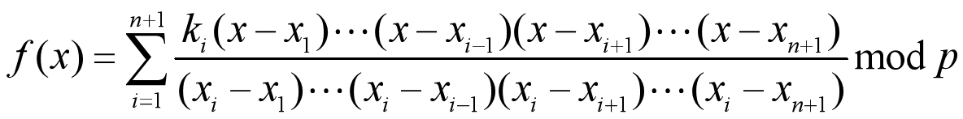
拉格朗日插值多项式
秘密共享
给定有限域F_{p}中互不相同的整数x₁,…,x_{n+1},和任意不全为零的整数k₁,…,k_{n+1}，公式
满足f(x_{i})=k_{i}，i=1,…,n+1
f(x)是一个n次多项式，称为拉格朗日插值多项式

Slide 67
秘密共享
Shamir的门限方案
分割秘密
  设待共享秘密为K,令a₀= K
  随机产生m-1次多项式
  f(x) = (a_{m-1}x^{m-1} + … + a₁x+ a₀) mod p
  依次计算 k_{i}= f(x_{i})，i =1, …, n
    易知K=f(0),且每一对(x_{i},k_{i})都是f(x)函数曲线上的一个点
  k_{i}是每个参与者的shadow,必须保密(x_{i}无需保密)

Slide 68
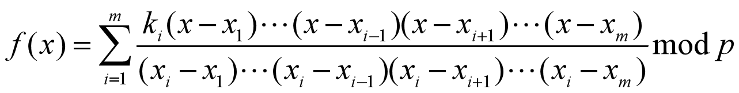
秘密共享
重构f(x)
给定k₁,k₂,…,k_{m}共m个shadow，对应的分别是x₁,x₂,…,x_{m}。f(x)可由拉格朗日插值多项式给出：
恢复秘密K=f(0)
安全性原理
  对于m-1次多项式，只需给出m个点就可以唯一地重构，少于m个shadow则不能。由此保证K可从m个shadow中获得，而少于m个办不到

Slide 69
秘密共享
举例：(3,5)的门限方案
  设 m = 3，n = 5，p = 17，K = 13，
分割秘密
  构造随机多项式 f(x)＝(2x² +10x +13) mod 17
  k₁ = f(1) = (2+10+13) mod 17 = 8
  k₂ = f(2) = (8+20+13) mod 17 = 7
  k₃ = f(3) = (18+30+13) mod 17 = 10
  k₄ = f(4) = (32+40+13) mod 17 = 0
  k₅ = f(5) = (50+50+13) mod 17 = 11
  k₁,…,k₅便是shadow, 每个用户一人一个

Slide 70
秘密共享
重构f(x)。给定k₁=8,k₃=10,k₅=11,重构如下：
恢复K=f(0)=13

Slide 71
门限方案的图形化——视觉密码
秘密共享
由Shamir等提出
  将写有秘密信息的图片拆分成n张,至少m张(m≤n)才能恢复原来的图片
优点
  安全性高：相当于“一次一密”
  计算开销低：恢复原图片时，用幻灯机即可，无需计算机参与

Slide 72



秘密共享
天王盖地虎
宝塔镇河妖
写有秘密信息
的原图片
(2,3)的视觉密码方案效果

Slide 73
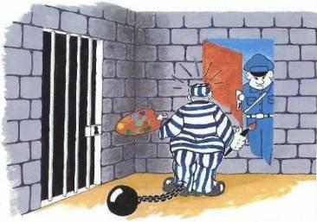
阈下信道
囚犯问题
  Alice和Bob被捕入狱，分别关进牢房。看守Walter允许他们交换不加密的信息。Walter希望欺骗他们，以弄清他们是否在搞越狱。Alice和Bob愿意冒险：既欺骗Walter，又成功传递了秘密信息

Slide 74
阈下信道
Alice和Bob是在有监视的信道中传递秘密，这种信道称为阈下信道，要传递的秘密信息称为阈下信息
安全性要求
  Bob可以确信消息来自Alice，而非Walter伪造
  Bob可以提取阈下信息
  Walter可以确认消息来自于Alice，但无法提取阈下信息

Slide 75
阈下信道
实现阈下信道的本质是数字签名
原理
  Walter无法将普通签名算法和阈下信道签名算法区别开

Slide 76
阈下信道
基本过程
  Alice产生一个正常消息，对之签名，在签名中隐藏阈下信息，并通过Walter发给Bob
  Walter读这份正常消息并检查签名后，转发给Bob
  Bob验证签名，确认信息来自Alice
  Bob忽略正常消息，提取阈下信息

Slide 77
阈下信道
基于ElGamal签名的阈下信道方案
回顾一下ElGamal签名方案
系统建立
  随机选择大素数p, 及生成元g∈Z*_{p}
  随机选取正整数x<p−1，计算 y=g^{x} mod p
  公钥是(p,g,y)
  私钥是x

Slide 78
阈下信道
签名
u=g^{r} mod p, s=r⁻¹(H(m,u) - xu) mod (p-1)
其中Hash函数H:{0,1}*→Z_{p}
则m的签名为(u,s)
验证
对于消息/签名(m,(u,s))，如果
y^{u}u^{s} = g^{H(m,u)} mod p
则(u,s)是m的有效签名。

Slide 79
阈下信道
阈下信道方案
设正常消息为m，阈下信息为m’，Alice建立阈下信道如下：
  计算u=g^{m’} (mod p) (将阈下信息当做随机数)
  求出s(利用扩展的欧几里得算法)
  s=m’⁻¹(H(m,u)-xu) (mod p-1) (x是Alice的私钥)
  消息/签名为(m,u,s)
Walter验证签名，确认消息来自Alice
  y^{u}u^{s} = g^{H(m,u)} (mod p) (y=g^{x}是Alice的公钥)

Slide 80
阈下信道
Bob像Walter那样验证签名，确认消息来自Alice，而不是Walter
  因为Walter没有Alice的私钥x
Bob提取阈下信息m如下：
  m’=s⁻¹(H(m,u)-xu) (mod p-1)
  注意
    Bob也知道x，事实上x为Alice和Bob共同的秘密，只是瞒着Walter

Slide 81
零知识证明
A
设Petor知道咒语，可打开C和D之间的秘密门，不知道者都将走向死胡同中
Petor向Vetor证明自己知道咒语，但不让Vetor知道关于咒语的任何信息
B
C
D
零知识证明概念图解
(零知识洞穴)

Slide 82
零知识证明
设P掌握某些信息,并希望向V证明这一事实
  最小泄露证明
    P向V证明自己的确掌握该信息，但V无法推断出这些信息是什么
  零知识证明
    V除了知道P能够证明该信息，不能得到任何其他知识

Slide 83
零知识证明
最小泄露证明满足下述两个性质：
  正确性：若P不知道该信息，他使V相信他知道该信息的概率很低。（P无法欺骗V）
  完备性：若P知道该信息，他以绝对优势的概率使V相信他能证明。
零知识证明除满足上述两个性质外，还满足下述性质：
  零知识性：V无法获取任何额外的知识

Slide 84
零知识洞穴
零知识证明
解决咒语问题的零知识证明协议
  Vetor站在A点
  Petor进入洞中任一点C或D
  Petor进洞后，Vetor走到B点
  V随机叫P：从左边出来，或从右边出来
  P按要求执行(以咒语，即解数学难题帮助)
  P和V重复执行①～⑤共n次
A
B
C
D

Slide 85
零知识证明
为什么双方要执行该协议n次，而不是一次就行了？
  若Petor不知道咒语，只有50%的机会猜中Vetor的要求。
  协议执行n次，则只有2^{-n}的机会完全猜中。
  设n=16，若Petor每次都通过检验，则Vetor受骗机会仅为1/65536(很小)

Slide 86
为啥叫“零知识”
零知识证明
若Vetor拍摄下整个过程，并把记录拿给Alice看，Alice是否会相信Petor知道咒语？
回答：不会。因为Petor和Vetor可以串通，以欺骗Alice
这说明两件事
  第三方无法相信协议的有效性
  协议是零知识的。Vetor没有获得任何关于咒语的信息。

Slide 87
NP与零知识证明
零知识证明
如果单向函数存在，任何一个NP问题都存在零知识证明
相关论文
  Goldwasser, Micali, Rackoff. The knowledge complexity of interactive-proof systems. Proc. of 17th ACM Sym. on Theory of Computation,pp.291-304,1985.

Slide 88

9.6 位承诺
零知识证明
股票经纪人问题
  Alice是股票经纪人，想劝说Bob聘请自己为之推荐股票
  她准备向Bob展示自己以前选择的5支股票是如何赚大钱的，以便说动Bob
  Bob担心，Alice展示的是从已经飙升的股票里选择的5支来忽悠他的
  因此，Bob要求Alice先推荐5支股票，如果都能飘红的话，就真正把钱交给Alice运作
  但Alice担心，如果真的推荐了5支股票，而Bob挣钱后又不雇佣她怎么办？

Slide 89
零知识证明
该问题的实质
  Alice想对Bob承诺一个预测(1位或位序列)，但直到某个时间以后才揭示该预测。
  Bob想确信在Alice承诺了她的预测后，没有改变她的选择
现实中的解决方法
  Alice将消息m锁在箱子里,并把箱子交给Bob (承诺)
  Alice决定证实消息m时,将消息m’和钥匙发送给Bob(揭示)
  Bob验证箱子里的消息m与m’是否相同，并确信m在箱子保管期间未被篡改

Slide 90
零知识证明
基于对称密码学的位承诺
  承诺阶段
    Bob→Alice：随机数R
    Alice→Bob：c=E_{K}(R,b)，其中b是Alice的承诺
  揭示阶段
    Alice→Bob：密钥k
    Bob：解密c，查看明文是否包含R，然后得到Alice的承诺b
注意：引入R很重要。
  Alice可以这样欺骗Bob：她给Bob的密钥可能不是K,而是另一个值k’，使得解密后的承诺与原来的相反
  但加上R以后，Alice这招成功的概率就很小了

Slide 91
零知识证明
基于Hash函数的位承诺
  承诺阶段
    Alice→Bob：R₁,h=H(R₁,R₂,b)
    其中R₁,R₂是随机数，b是Alice的承诺
  揭示阶段
    Alice→Bob：R₁,R₂,b
    Bob：查看R₁与以前收到的是否一致，然后计算散列值，并比较是否与h一致
  在承诺阶段，Alice为什么只发送R₁，而不发送R₂?
    因为如果这样的话，Bob只需分别计算H(R₁,R₂,0)和H(R₁,R₂,1)，并判断哪一个与h相同，便可以预先知道Alice的承诺了。

Slide 92
零知识证明
优点
  无需Bob发送任何消息，也不要他的随机数
  因为只要H是安全的Hash函数，Alice就无法找到另一个消息(R₁,R’₂,b’)使得其散列值也是h,故而无法欺骗Bob

